Slide 1
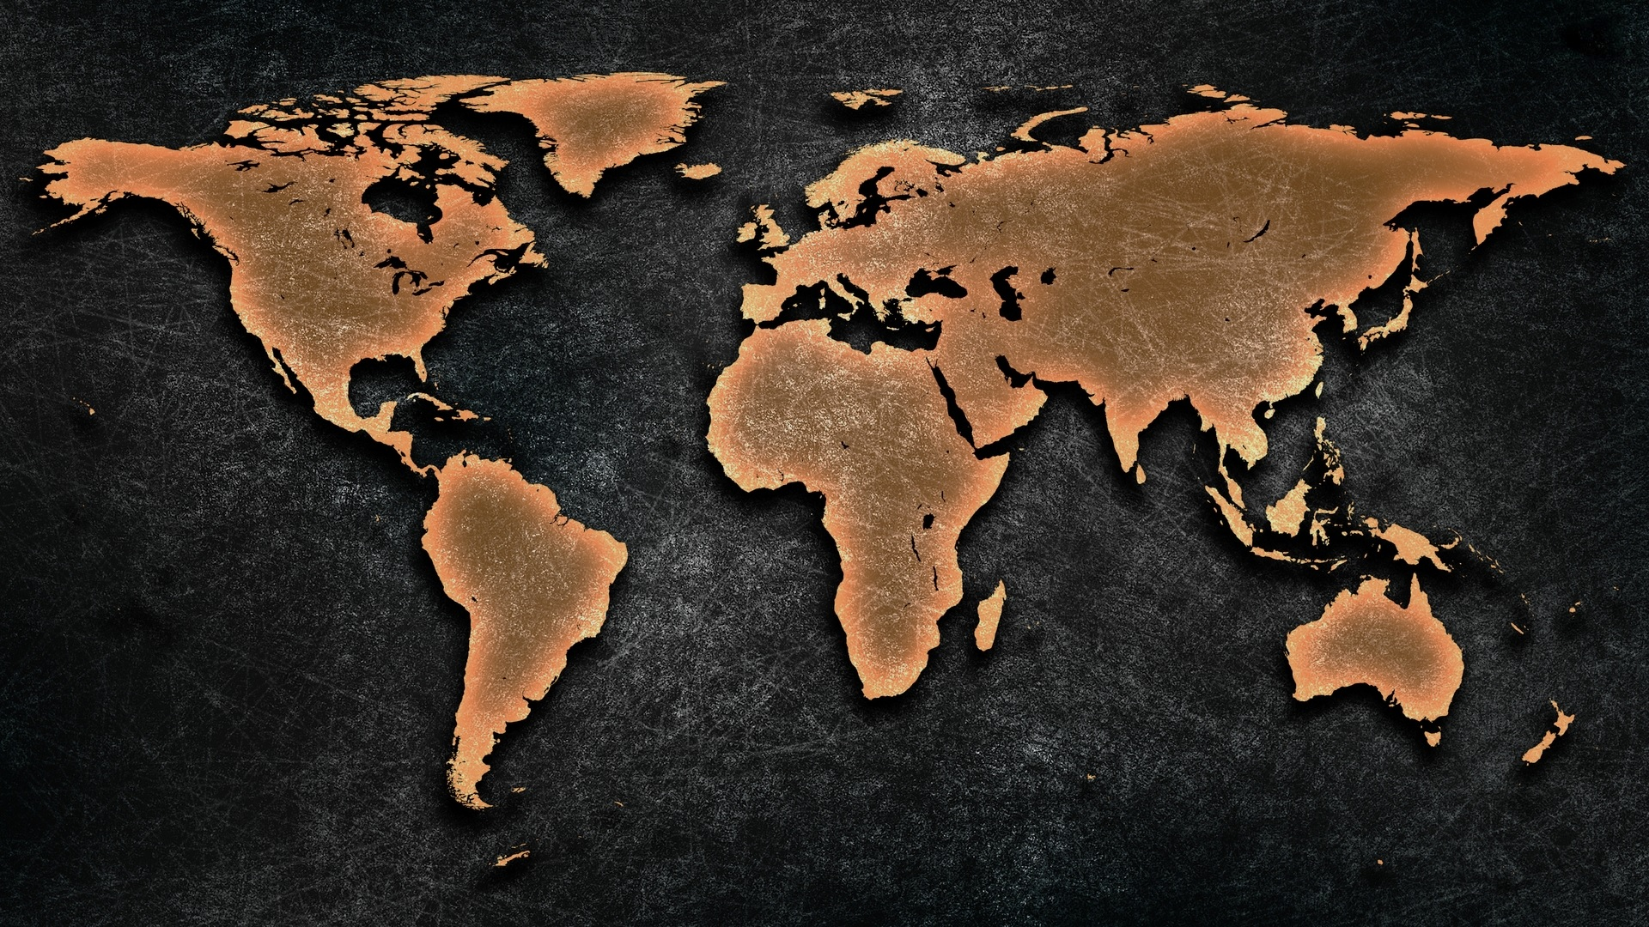
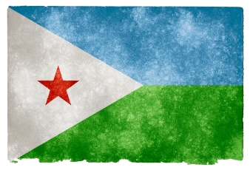
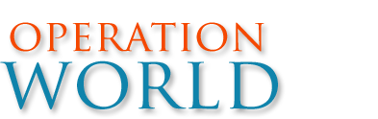
Gebet für die Welt
Dschibuti
Bevölkerung: 879.053 Einwohner
Religion: Islam 97% | Christen: 1,8% (0,1% Evangelikale)
Volksgruppen: 11 davon 55% unerreicht
→ 80% der Nahrungsmittel werden importiert

Slide 2
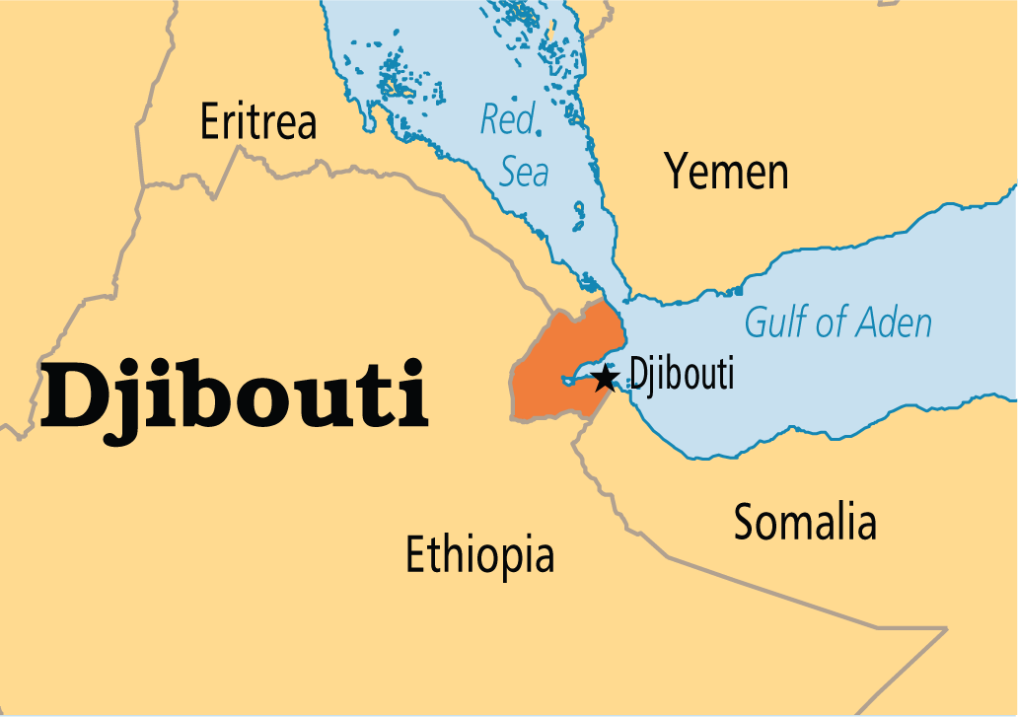
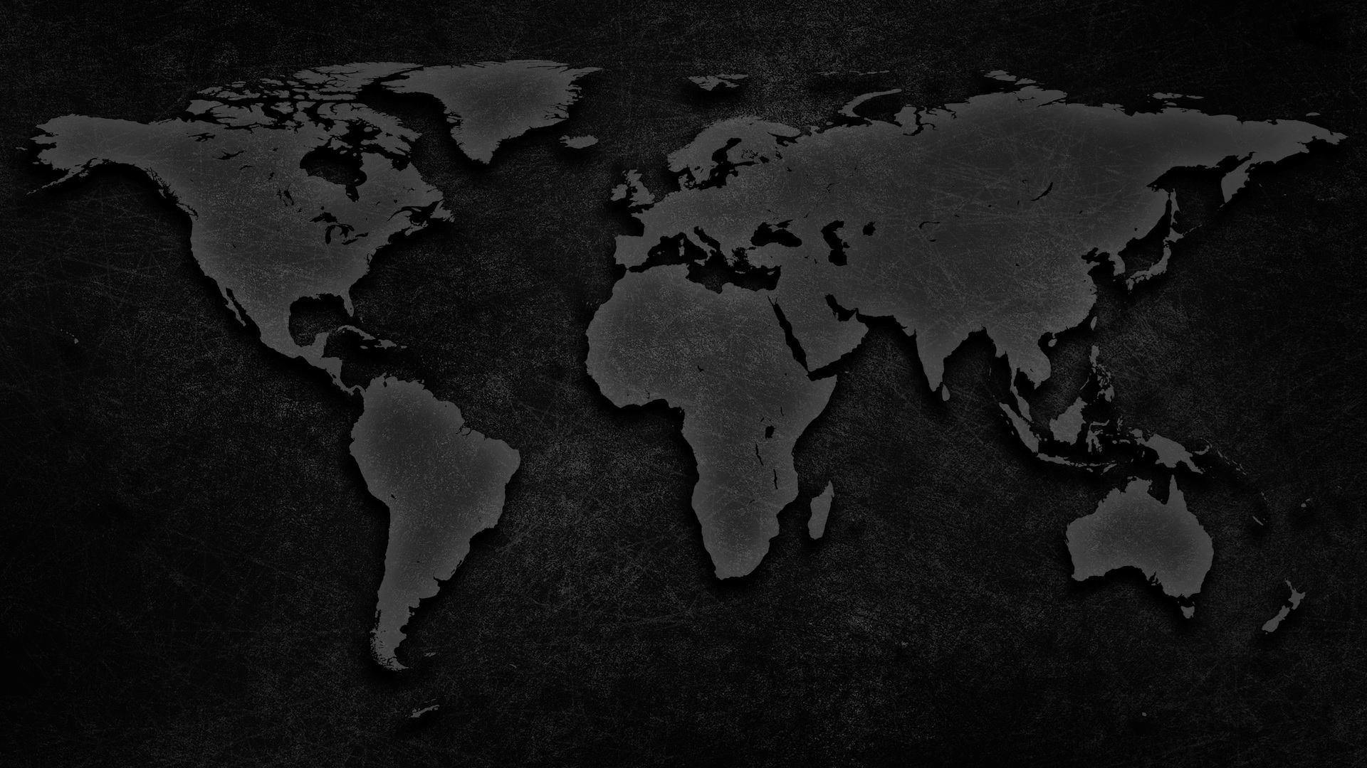
Dschibuti genießt Frieden aber leidet an soz. und wirts. Problemen
Fremdes Militär sorgt für Frieden gegenüber militanten Islamisten
Hungersnöte, Arbeitslosigkeit, Menschenhandel belasten das Land
Herausforderungen für Missionare
Regierung erlaubt nur 3 Kirchen (Franz. prot., Röm.Kath., Orthod.)
Das heiß-trockene Klima und extreme Armut entmutigen Missionare ebenso, wie geistlicher Kampf, ethn. Spannungen und ein Mangel an christl. Gemeinschaft
Betet für Dienste in Bildung und Medizin, Bibelübersetzung und Jugendarbeit
Betet für mehr Langzeitmissionare und einen langersehnten, geistlichen Durchbruch
Somalische und Afar-Christen leiden Verfolgung und Mord. Kulturelle Differenzen hindern die wenigen Christen sich zu versammeln. Christen aus Nachbarländern bringen eine große Leidenschaft die Somalier und die Afar zu erreichen. Betet für Einheit.
Betet für die Unerreichten - 60% der Bevölkerung Dschibuti‘s sind Somalier!
Afar: Leben meist in Äthiopien und Eritrea, wo wenig missionar. Arbeit unter ihnen ist
Somalier: Wenige Gläubige. Betet, dass sie ein Herz für ihre Volksgruppe gewinnen
Araber und Jemeniten benötigen einen besonderen Zugang. Es existiert kein Dienst

Slide 3
Gadda ge
[Afar: Danke!]

Slide 4
All Rights Reserved by their respective owners
Information and Country Map: © 2016 Operation World (www.operationworld.org) Country Flag: © 2016 Nicolas Raymond (www.freestock.ca)
Country Icon: designed by Freepik (www.freepik.com)

